Slide 1
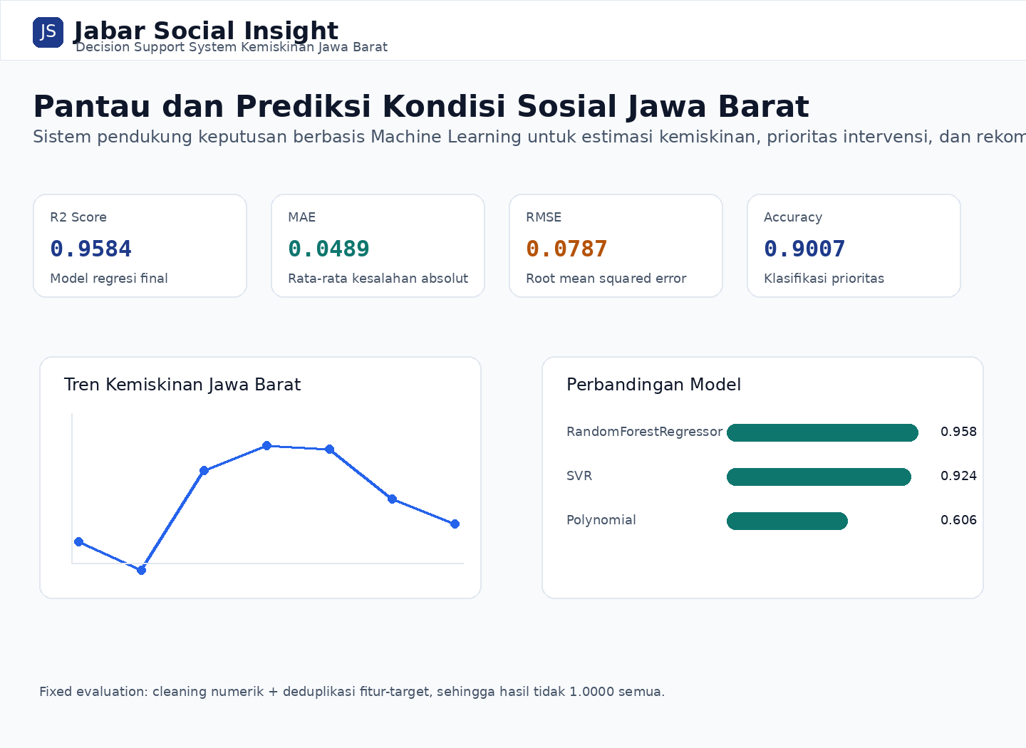
Smart Living / Smart Governance
Prediksi Kondisi Sosial Provinsi Jawa Barat
Decision support system untuk estimasi kemiskinan, prioritas intervensi, dan rekomendasi kebijakan berbasis Machine Learning.
Regresi
Klasifikasi
RandomForestRegressor
SVC
Muhammad Rifqy Saputra | 2307046 | D4SIKC.3B
UAS Machine Learning | Muhammad Rifqy Saputra - 2307046 | 1/6

Slide 2
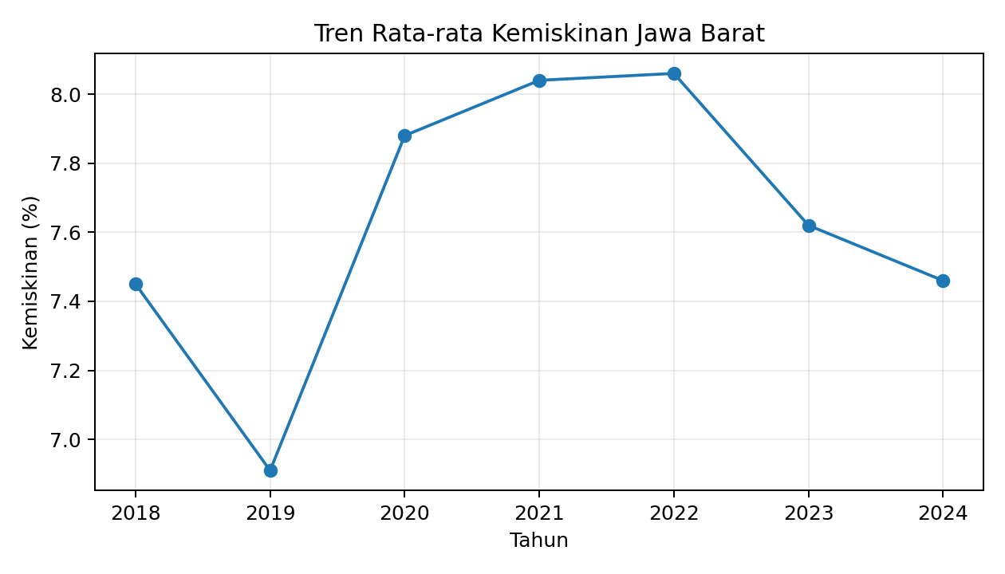
Dataset
Sumber data, target, fitur, dan hasil cleaning.
Data mentah
Data modeling
Tahun
1,511 baris
1,507 baris
2018-2024
Target regresi: kemiskinan_tahun_depan
Target klasifikasi: Low, Medium, High Priority
Fitur model: gini ratio, TPT, inflasi, IPM
Cleaning memperbaiki angka yang terbaca sebagai tanggal dan format desimal
UAS Machine Learning | Muhammad Rifqy Saputra - 2307046 | 2/6

Slide 3
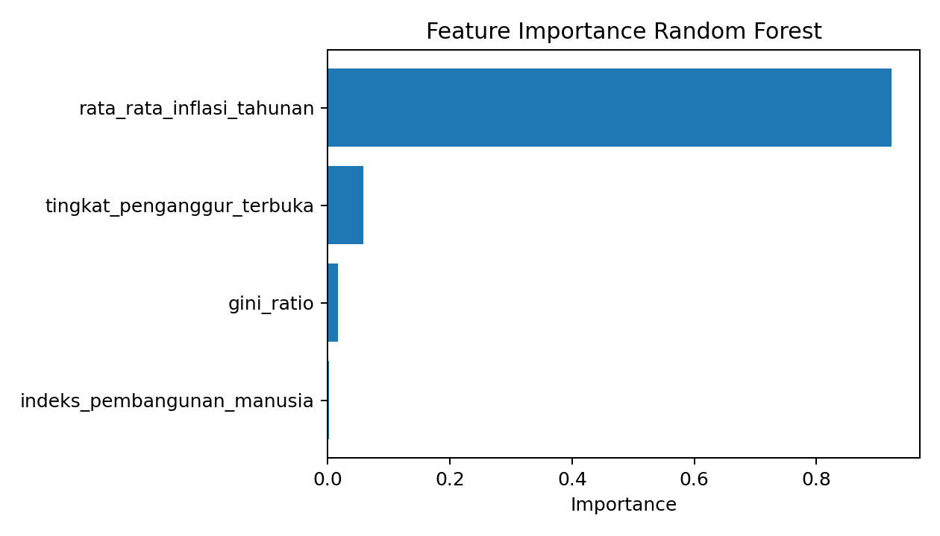
Metode
Alur machine learning dan optimasi model.
Preprocessing: konversi numerik, handling outlier, median imputer, scaling.
Anti-leakage: deduplikasi kombinasi fitur-target sebelum train-test split.
Regresi: RandomForestRegressor, SVR, Polynomial Regression.
Klasifikasi: RandomForestClassifier, SVC, LogisticRegression.
Model final disimpan dalam poverty_model_bundle.pkl dan dipakai app.py.
UAS Machine Learning | Muhammad Rifqy Saputra - 2307046 | 3/6

Slide 4
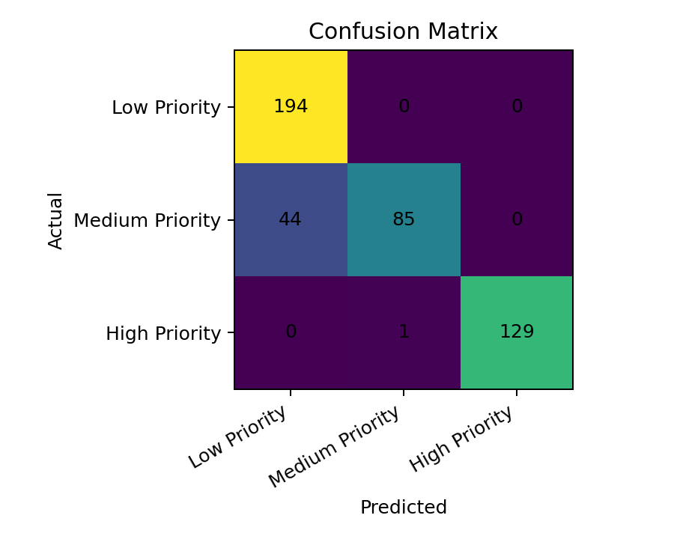
Evaluasi
Hasil sudah diperbaiki agar tidak 1.0000 semua.
R2 Score
MAE
RMSE
Accuracy
0.9584
0.0489
0.0787
0.9007
Model terbaik dipilih dari metrik tertinggi dan error terendah.
Random Forest dibatasi kedalamannya agar tidak overfit pada data agregat.
Evaluasi lebih wajar karena cleaning dan deduplikasi mengurangi data leakage.
UAS Machine Learning | Muhammad Rifqy Saputra - 2307046 | 4/6

Slide 5
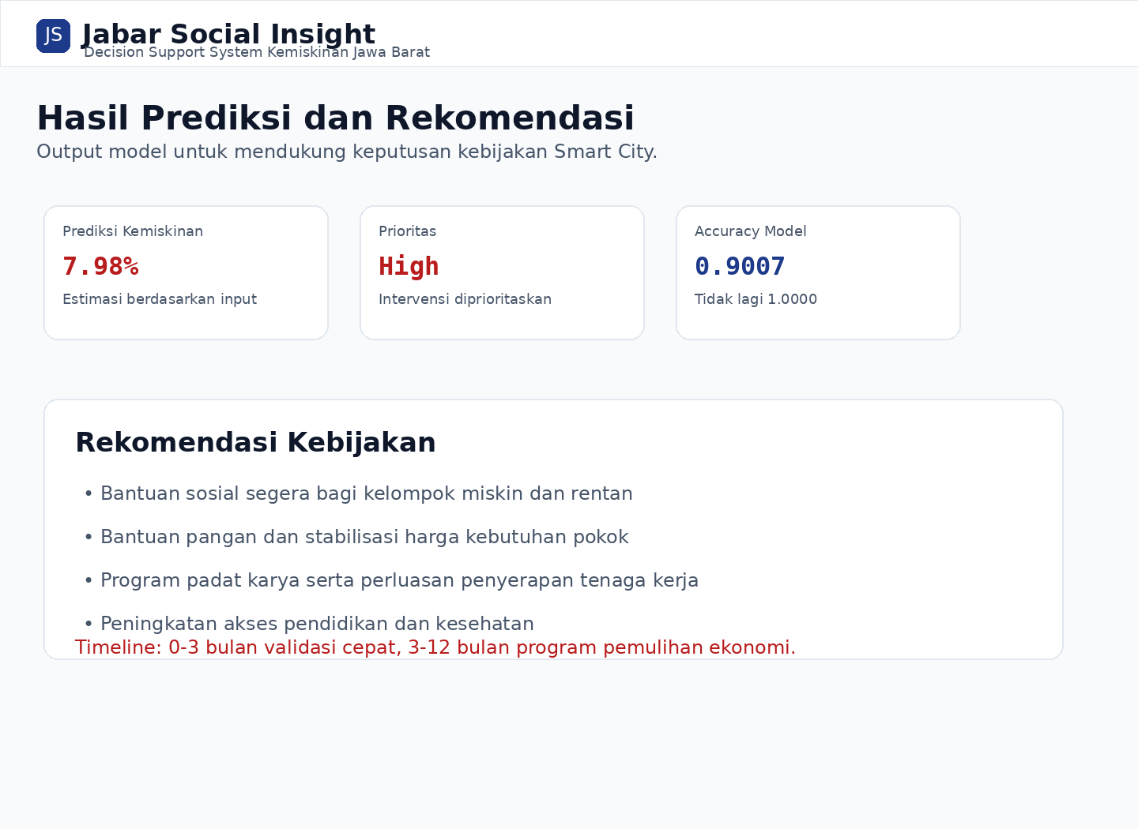
Demo Aplikasi
Streamlit bonus: input, prediksi, dataset, visualisasi, login, dan upload CSV.
User memasukkan indikator sosial ekonomi.
Aplikasi menampilkan estimasi kemiskinan dan level prioritas.
Sistem memberi rekomendasi kebijakan dan timeline aksi.
Menu tambahan: dashboard dataset, visualisasi, login admin, upload CSV.
UAS Machine Learning | Muhammad Rifqy Saputra - 2307046 | 5/6

Slide 6
Kesimpulan
Manfaat Smart City, risiko, privasi, dan link presentasi.
Sistem membantu prioritisasi intervensi sosial berbasis data.
Link Final
Output dipakai sebagai decision support dan tetap perlu validasi lapangan.
Privasi aman karena dataset bersifat agregat, bukan data pribadi individu.
Colab: [PASTE_LINK_COLAB_DI_SINI]
YouTube: [PASTE_LINK_YOUTUBE_DI_SINI]
Pengembangan lanjut: deployment online, API data pemerintah, dan update dataset berkala.
Video wajib 5-10 menit, public, suara jelas, wajah tampil minimal pembukaan atau penutupan.
UAS Machine Learning | Muhammad Rifqy Saputra - 2307046 | 6/6

